Slide 1
第一回卒業制作プレゼンテーション
発表チーム：ニャムランド

Slide 2
どうも、お久しぶりです。

Slide 3
メンバーの紹介
プログラム
髙鳥義行 高山拓巳
中川文仁 大塚涼祐 茶野龍起
デザイン
上田 和佳 山口 香奈実 永見 美里
企画
山岡 純也

Slide 4
結成四年目を迎えた我々ですが…… (メンバーの変更もありましたが……)

Slide 5




一人用、対戦、協力と 色々なゲームを開発してきました。

Slide 6
今回、最後となる制作は

Slide 7

対戦ゲーム 作ります！！！
また

Slide 8

そのゲームのタイトルは……

Slide 9
基本概要
ジャンル
対戦型アクションRPG
想定ハード
PC

Slide 10
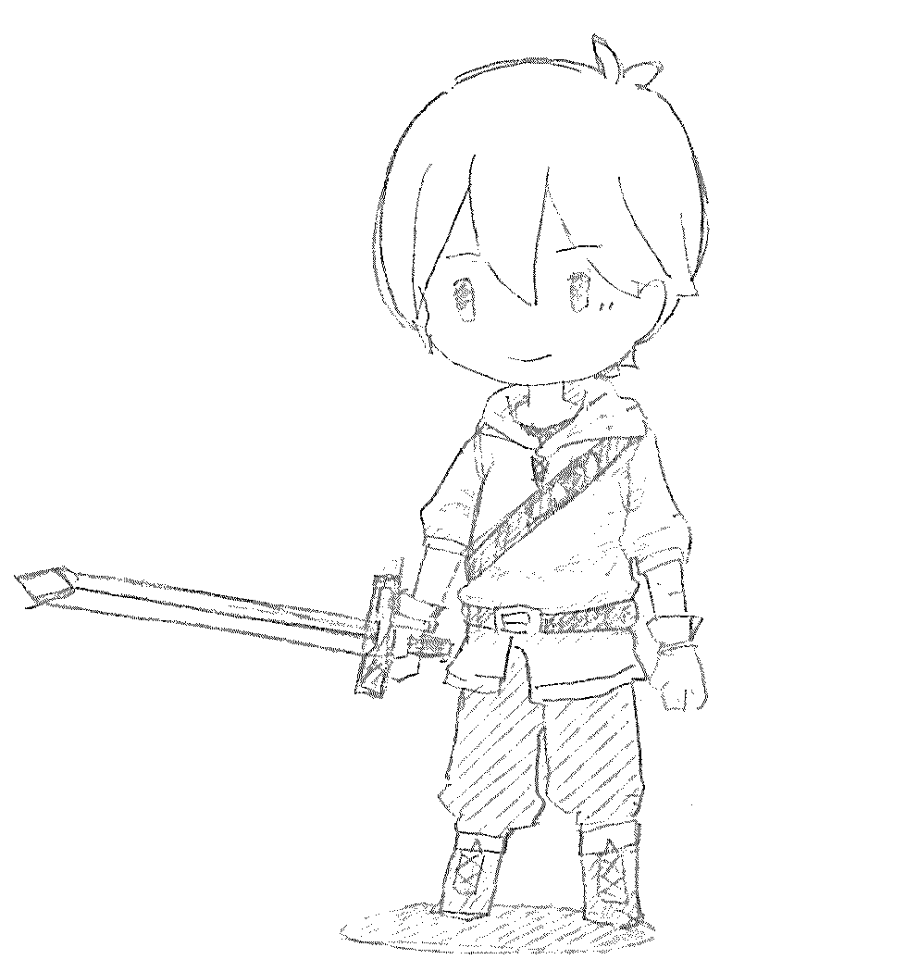
簡単に説明
『ハンティングブレイブス』とは、
何の能力も持たないすっぴん君を……

Slide 11
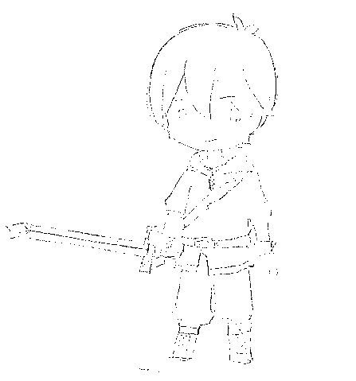
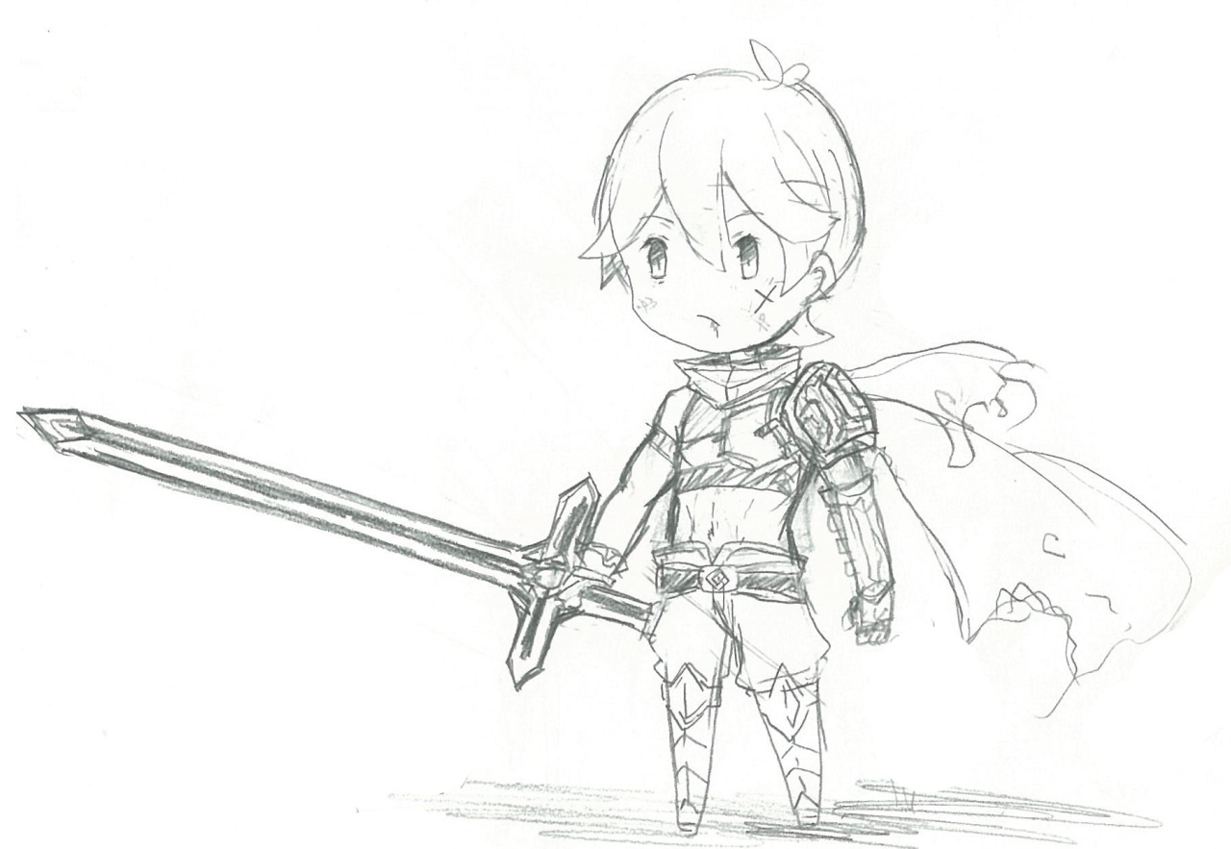
簡単に説明
能力を極め、
勇ましい姿に成長させ……

Slide 12

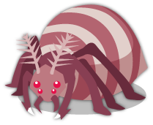
簡単に説明
大型モンスターを狩りまくり、 その数を競い合うゲームです。
※画像はイメージです。

Slide 13
RPGの１～１０を一つの試合に集約！！
一試合
育成
戦闘

Slide 14



詳しく説明(アップグレード編)
小型モンスターを倒して経験値をゲット！
EXP
※一部画像はイメージです。

Slide 15
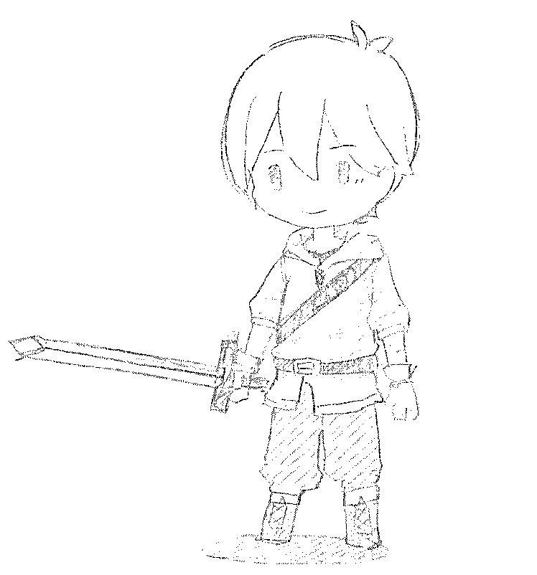



詳しく説明(アップグレード編)
集めた経験値を使ってアップグレードを獲得！

Slide 16
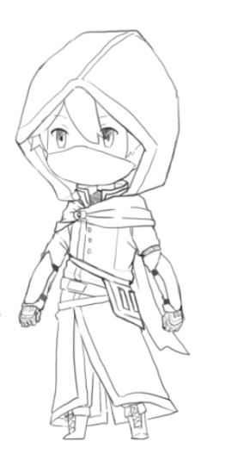
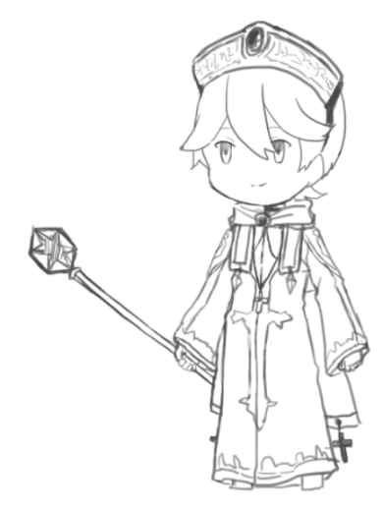

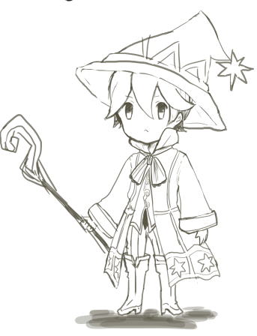
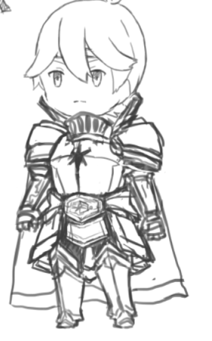
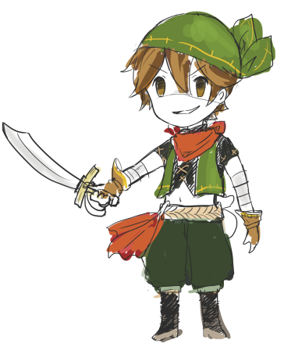
詳しく説明(アップグレード編)
『極アップグレード』を獲得すると見た目が変化！
効果も非常に強力！

Slide 17
MOVA系の敷居の高さを ルールや操作の簡略化により 窓口を広げたい！

Slide 18
そんな思いを秘めたのが……

Slide 19
今まで出来上がった物
プレイヤー

Slide 20
今まで出来上がった物
ステージ

Slide 21
今まで出来上がった物
プロトタイプ

Slide 22
今後の進行/実装予定
プログラム面
サーバー等通信周りの作成
ゲーム本編のα版完成
デザイン面
プレイヤーモデルの完成
ステージの完成
敵キャラクターの着手

Slide 23
ご清聴頂き、 ありがとうございました。

